Slide 1
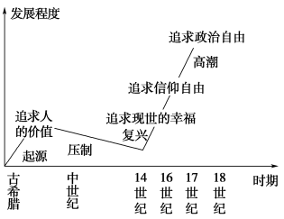
启蒙运动（理性之光）
文化
发展

Slide 2
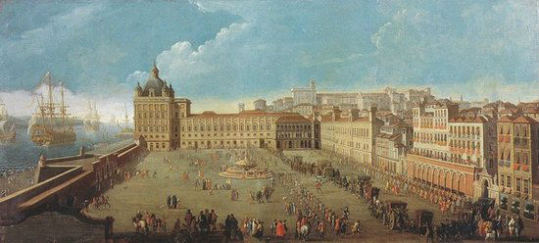
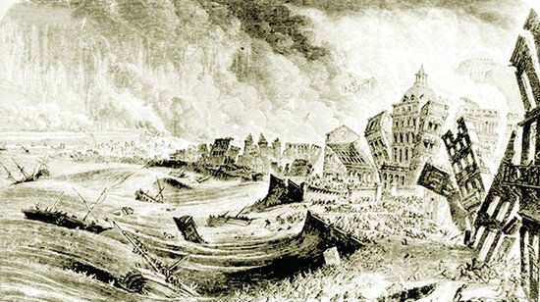
18世纪前期的里斯本
严厉的神父每天布道数百次，对那些目瞪口呆的幸存者说，上帝是惩罚他们的罪过，如果不悔改还要惩罚。但人们知道，在那可怕的一天有很多儿童死去，他们开始怀疑上帝的仁慈和怜悯。他们还问神父们，为什么上帝毁了那么多的教堂而留下整街的妓院。谁也答不上来。写小册子进行争论的人之中有一些科学家，他们认为地震不怪人的罪恶，而是地球的运动引起的。
——摘自[美]罗伯特·C·拉姆《西方人文史》（下）
1755年里斯本大地震
废墟
繁荣
虔诚
当时对这一场地震有怎样不同的解释？
人们为什么会对神父的说法产生怀疑？

Slide 3

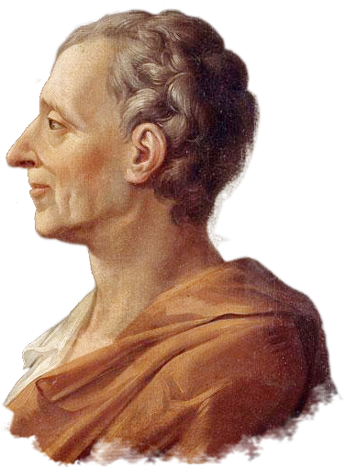
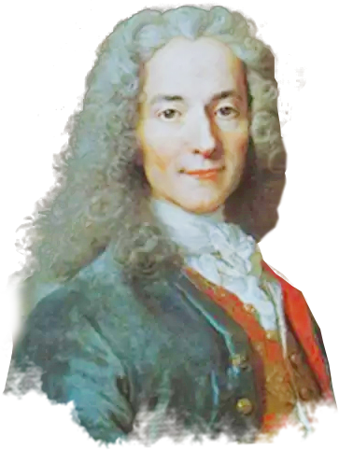
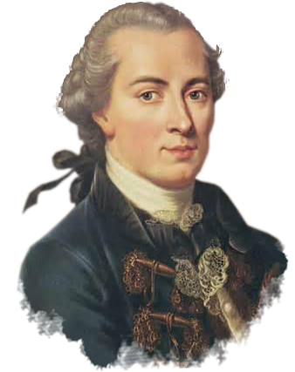
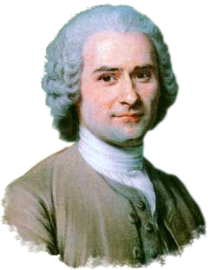
第14课 理性之光
——17-18C启蒙运动
孟德斯鸠
伏尔泰
卢 梭
康 德

Slide 4

一、启蒙运动的含义
启蒙（enlighten）：明亮、照耀
17-18C资产阶级利用理性主义反封建专制统治与教会特权，追求自由、民主、科学的思想解放运动。
用理性之光照耀专制君主与教会的黑暗统治
一用：
理性主义
二反:
封建专制统治、教会特权
三追:
自由、民主、科学
理性：人独立思考，运用智力去认识、判断和理解事物的能力。（科学态度和逻辑思维方法）

Slide 5

时间：17C开始，18C达到高潮
范围：源于英国，高潮在法国，扩展到德国
英国
德国
法国

Slide 6
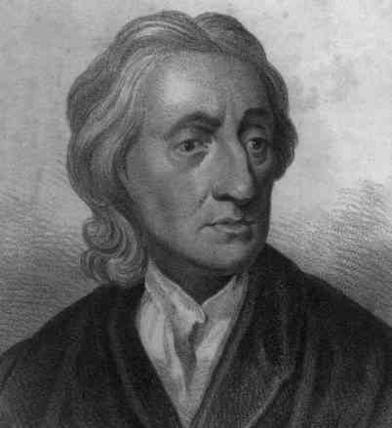
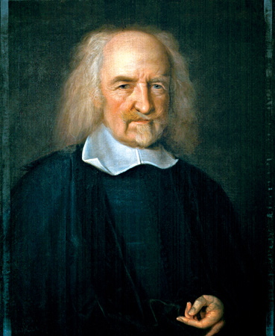
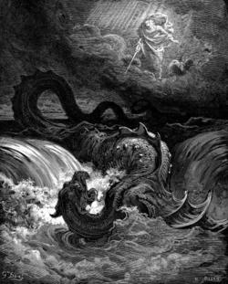
英国启蒙思想家
霍布斯（Thomas Hobbes，1588—1679）:《利维坦》
洛克
社会契约论；
为资产阶级革命稳定统治。
天赋人权，分权学说(行政权、立法权、对外权)
Notes:
英国哲学家，出生于英格兰一个牧师家庭，15岁进入牛津大学学习，毕业后曾任大贵族家庭教师，担任过弗兰西斯·培根的秘书。英国革命爆发前他逃亡法国，与流亡国外的王党势力保持联系。在政治思想上，他提出“自然状态”和国家起源说，反对君权神授，主张君主专制。他抨击超乎国家之上的教会，主张利用“国教”来管束人民，维护“秩序”。在哲学上，强调哲学的目的在于认识自然、征服自然、“造福人类”。霍布斯主要论著有《论物体》《利维坦》《论人性》《论社会》等，并曾将荷马史诗译为英文。 利维坦为《旧约全书·约伯记》中所说的一种强大无比的海兽，转义为“巨人”或“巨灵”。

Slide 7
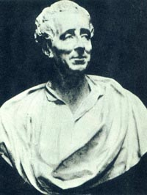
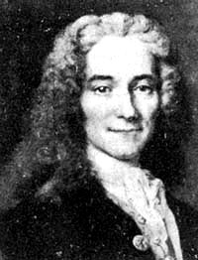
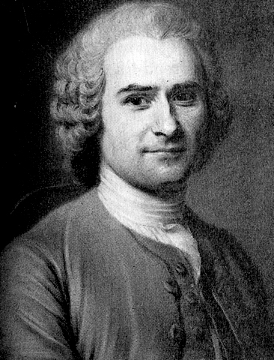
三、启蒙思想家及其主张
法国自由三剑客
孟德斯鸠
伏尔泰
卢梭

Slide 8
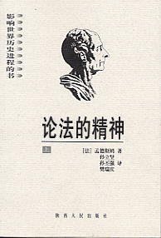
（一）孟德斯鸠
1.主张：
三权分立(政治学说）、
君主立宪制政体
权力的
相互制衡
立法
（议会）
行政
司法
（君主）
（法院）
《论法的精神》

Slide 9
概括伏尔泰的思想主张
材料一：教皇是“魔鬼一样的骗子”，是“两足禽兽”，教士和主教是“卑鄙的流氓”。天主教的历史就是反人类的犯罪史，是人类理性的敌人，历史前进的障碍，“罪恶的根源”。
1.伏尔泰的思想主张：A、猛烈批判天主教会
B、自由平等
材料二：我不同意你说的每一个字，但我誓死捍卫你说话的权力。
“难道农民的儿子生来颈上带着圈，而贵族的儿子生来在腿上带着踢马刺吗？……一切享有天然能力的人，显然是平等的……除了法律以外，不依赖任何别的东西，这就是自由人。”
言论自由
〖自由〗—言论、出版、选举等
〖平等〗—反对等级制度
反对封建特权、人人生而平等
法律面前人人平等
C、反对君主专制，实行君主立宪制
材料三：“一个受人尊敬而富裕的国王，有无限的权力做好事，却无力为非作歹。一边是贵族重臣，一边是城市代表，与国君共分立法之权。”
Notes:
自由平等是人的天赋权利。后面的卢梭对天赋人权进行阐述。

Slide 10
（三）法国：卢梭
1.主张：
①天赋人权；②人民主权；③社会契约；推翻暴君，创立民主共和国
“人生下来就是自由的……它原是天所赐予的，为任何人所必不可少。如果有人不取这天所赐予的自由，那就是对天犯了大罪，对自己又是莫大的耻辱。”
“国家的主权属于人民，统治者的权力来自他同人民签定的契约，如果他违反了民意，人民就有权推翻他。”
④认为私有制是人类不平等的起源，
Notes:
卢梭（1712—1778），法国思想家、教育家、文学家。他从小浪迹天涯，同情民众疾苦。特殊的经历使他的学说具有强烈的人民性，是启蒙思想家中最为激进的民主主义者。其主要著作有《论人类不平等的起源和基础》《社会契约论》《爱弥儿》《忏悔录》等。

Slide 11
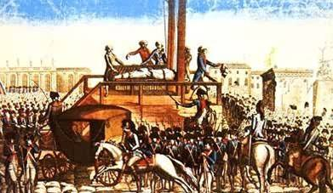
法国王路易十六被推上断头台
此事件实践了哪位启蒙大师的主张？
“国家的主权属于人民，统治者的权力来自他同人民签定的契约，如果他违反了民意，人民就有权推翻他。”
最为激进的民主主义者
推翻暴君
主权在民
创立民主共和
社会契约
自由之花要不断的用暴君的鲜血浇灌，才能长的茁壮。

Slide 12
问题一 启蒙思想家的思想主张。
领悟思想——建构“理性王国”（思考1分钟）
连连看
思
国家来源： 人民主权
国家权力归属： 社会契约
国家职能： 三权分立
国家政体： 保护人权
国家权力运行： 君主立宪、民主共和

Slide 13
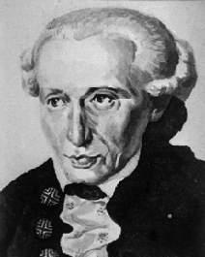
（四）德国：康德
极其自律与理性
康德一日生活时间表
5:00 起床
5:30—8:00 学习 15:30—16:30 散步
8:00—10:00 授课 16:30—21:30 写作
10:00—13:00写作 读书
13:00—15:30午餐 22:00 睡觉
康德
康德一生没有离开过格尼斯堡方圆40公里的范围。他生活非常规律，从不打破每日时间表。他终生未婚，也没有恋爱的记录。海涅评价他说：“康德的平生履历很难描写，因为他既没有生活过，也没有经历过什么。”
Notes:
这个被誉为人类哲学界的哥白尼、一辈子只崇尚头上的星空和心中的道德的孤寡老头，这个终生没离开过家乡小镇，却奇迹般地创造出古典哲学大厦的哲学泰斗，同时从不暴露自己科学院院士头衔的高尚的人，其仙逝时，哥尼斯堡全市居民陷入巨大的悲恸中。人们连续十六天自发前往瞻仰这位不足一米六的巨人、伟大哲学家的遗容。直到现在，加里宁格勒的年轻人结婚时，也不忘带上一束花放到康德的墓前。康德从没有出过远门思考范围却横跨宇宙。

Slide 14
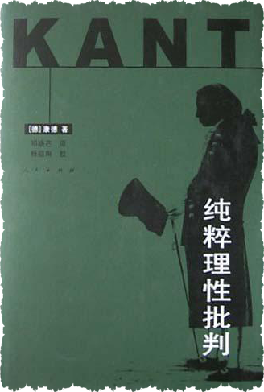
以下内容反映了康德的何种观点？
他的观点有何意义？
人，实际上一切有理性者。所以存在，是由于自身是个目的，并不是只供这个或那个意志任意利用的工具。因此，无论人的行为是对自己的或是对其他有理性者的，在他的一切行为上，总要把人当作目的。
1.主张：人非工具,尊重他人
“己所不欲，勿施于人”
2.意义：他的理性批判哲学最终确立了人类的主体地位。

Slide 15
思想家 | 著作 | 主张 | 相似点
孟德斯鸠 | 《论法的精神》 | 三权分立，君主立宪制
伏尔泰 | 《哲学通信》 | 猛烈批判天主教会; 自由平等；君主立宪制
卢梭 | 《社会契约论 》 | 天赋人权，人民主权，社会契约，推翻暴君，创立民主共和国，人类不平等的根源是财产私有
康德 (德） | 《纯粹理性批判》 | 人非工具，尊重他人
1.崇尚理性
2.反对封建专制统治和教会特权
3.提倡自由平等、民主科学
Notes:
这四位思想家都属于启蒙运动的代表人物，启蒙运动的概念中讲到，资产阶级用理性主义反对封建专制统治和教会特权，追求自由平等民主科学。这个可以作为他们相似点的答案。天赋人权、人民主权、三权分立、社会契约、民主与法治等都勾划了资产阶级的理性王国的社会蓝图。

Slide 16
问题二：启蒙运动的影响
政治：为各国资产阶级革命提供了思想武器.
经济：推动了资本主义经济的发展。
思想：丰富和发展了人文精神的内涵；又一次思想解放。
世界：人类宝贵精神财富；成为殖民地、半殖民地人民争取民族独立的思想武器（美国、中国、 日本等）

Slide 17
欧洲不同发展阶段对人文精神的内涵
阶段 | 对人文精神的内涵
古希腊 | 提倡怀疑精神，反对迷信；强调人的价值、人的决定作用
文艺复兴 | 强调人的尊严和人的价值;肯定人的现世生活,要求个人自由和个性解放，反对教会禁欲主义对人性的扭曲
宗教改革 | 主张信仰得救,精神自由
启蒙运动 | 自由、平等、人权、民主、三权分立等思想

Slide 18
启蒙运动
国 | 代表人物 | 著作 | 思想主张 | 意义
英国 | 霍布斯 | 《利维坦》 | 社会契约论（权力赋予后不能收回）
 | 洛克 | 《政府论》 《人类理解论》 | 天赋人权，分权学说(行政权、立法权、对外权)
法国 | 孟德斯鸠 | 《论法的精神》
 | 伏尔泰 | 《哲学通信》
 | 卢梭 | 《社会契约论》
德 | 康德 | 《纯粹理性批判》
英国资革命，社会稳定
首次提出；自由理论先驱；影响资革命
三权分立学说、制约平衡、法的精神
资产阶级政治制度基本原则
天赋人权、自由平等、反对君主专制、开明君主制（君主立宪制）、
思想影响18世纪的欧洲
天赋人权、社会契约、
主权在民；民主共和制构想
激进的民主主义者；
人非工具、思想自由、理性思考
确立了人类的主体地位,近代西方划时代哲学家
相似点：
都反对君主专制，否定天主教会
都有近代民主思想理念:民主、自由、平等、法治
高举理性主义旗帜，丰富和发展了人文精神

Slide 19
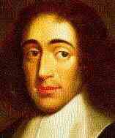
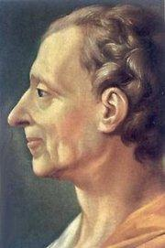
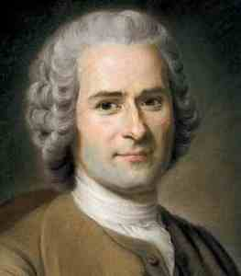
专制理论和民主思想的区别
 | 专制理论 | 民主思想
国家权力来源
政治制度的模式
权力结构框架
统治者产生方式
人权的本质
治国原则
君权神授
主权在民
君主专制
代议制民主
专制集权
分权制衡
世袭
选举
统治者的恩赐
天赋人权
人治
法治
小结：专制理论和民主思想是不同文明体系里的政治形式，在不同历史阶段都推动了社会发展。但总的来说，近代民主取代专制独裁是历史的必然进步。
课堂热身
实战课堂
课堂检验
课堂小结
课后探索
退出课堂

Slide 22
1.启蒙运动的背景。
2.启蒙运动的内容。
3.孟德斯鸠、伏尔泰、卢梭、康德的思想主张。
4.启蒙运动的影响。

Slide 23
【核心概念】（历史学科素养：历史概念）
分权制衡：指将原来集中到君主一个的国家最高权力进行分散，分别被不同的人分掌且相互牵制，以避免专制暴政。
天赋人权：指人生而始终是自由、平等的，自由、财产和反抗压迫都是天赋的不可剥夺的人权。
人民主权：人民是国家的最高主权者，一切权力来自人民，属于人民；
社会契约：西方用契约关系解释社会和国家起源的政治理论。卢梭设想人们都以平等身份共同签订契约，每个人都自愿而无条件地放弃并让渡一部分“自然权利”，交付给作为“第三者”的某个人或一些人，使他们具有权威以进行统一的治理，这样，国家就诞生了。通过社会契约组成政治社会和政府，其目的就是为了保护人们生来就有的生命、自由、财产等自然权利。

Slide 24
（2011·海南单科·28）
材料一 国家最高权力属于全体人民，人民是国家主权的主体、拥有者和行使者。主权“是完全绝对的、神圣的、完全不可侵犯的”。主权“永远不可转让；并且主权者既然只是一个集体的生命，所以就只能由他自己来代表本人”；“正如主权是不能转让的一样，同理，主权也是不能代表的。”人民主权只能通过直接民主实现。如果任何人拒不服从公共意志，全体就要强迫他服从，“这即是说，人们要迫使他自由”。
——摘编自卢梭《社会契约论》
根据材料一，概括卢梭人民主权思想的主要内容。（8分）
（思考2分钟、讨论2分钟）
思与议

Slide 25
国家主权属于全体人民；
人民主权至高无上，不可侵犯、转让与代表；人民主权只能通过直接民主实现；
个人服从公共意志。
展

Slide 26
练
（2019·新课标全国Ⅱ卷高考·34）法国史学家索布尔认为，从某种角度而言，法国大革命大大超过了以往的历次革命，包括英国革命和美国革命。（历史学科素养：史料实证）可以用来说明这一观点的是，在启蒙思想的指导下，法国大革命（历史学科素养：历史解释）( )
A．创建了民主共和政体 B．以暴力为革命主要方式
C．根除了专制复辟危险 D．以社会平等为首要目标
(2012·山东卷,15)“兴起于18世纪初（历史学科素养：历史时空观）的美国文化,实乃启蒙运动和宗教改革运动撞击融合后的产物。两项运动有个共通之处——而这正是美式思维模式的根本。”（历史学科素养：史料实证）这里的“美式思维模式的根本”是指( )
A.反抗权威,强调个人自由 B.崇尚理性,重视法制
C.崇尚理性,强调个人自由 D.反抗权威,重视法制

Slide 27
2015·浙江文综·
材料三 晚清以降，康有为、梁启超等人冲决专制制度和伦常之网罗，接引“西学”以启蒙。进入民国，各主要报刊加入对《临时约法》的大讨论，民主与科学思想得以倡扬。北洋军阀上台，妄图复古倒退，陈独秀等奋起反击，掀起新文化运动。 ——据李侃等《中国近代史》整理
根据材料（历史学科素养：历史解释）结合所学知识分析欧洲启蒙思想对近代中国的影响（历史学科素养：历史解释）。（8分）（思考2分钟、小组讨论2分钟。注意答题角度多样化。）
思与议

Slide 28
政治：(1)19世纪末,中国资产阶级维新派宣传西方启蒙思想,主张实行君主立宪制。
(2)20世纪初,中国资产阶级革命派主张用暴力推翻清王朝的统治,建立资产阶级民主共和政体。
法律：辛亥革命后,建立了中华民国,颁布了《中华民国临时约法》,规定国家主权属于全体国民,并按照三权分立原则确立了行政、立法、司法三权分立的政治体制。
思想：新文化运动时期,高举民主与科学的旗帜,进一步解放了人们的思想。
展

Slide 29
影响（意义）类答题模式之总结
可以分为政治、经济、文化来谈影响；也可以按主体来谈影响；也可以按国际国内来谈；也可以按照由近及远来谈影响；也可以按直接的影响深远的影响。
欧洲：政治：为资产阶级革命提供了思想武器，描绘了资产阶级未来理性王国的蓝图框架。
经济：推动了资本主义经济的发展。
思想：丰富和发展了人文精神的内涵，使人文精神得到成熟；是欧洲历史上又一次伟大的思想解放运动。
对殖民地、半殖发地：成为殖民地、半殖民地人民争取民族独立的思想武器（美国、中国、 日本等）
评

Slide 30
文化
政治
发展
19世纪
经济

Slide 31



人文主义的起源与发展
以神为中心
自然哲学：泰勒斯
社会哲学：普罗塔哥拉
人
起源：开始有自主意识，强调人的价值与作用
苏格拉底：“人”的学问
柏拉图、亚里士多德
反教权
发展：反对神性，挑战教皇权威，提倡人性自由
文艺复兴：以复兴古希腊罗马文化为名
人性
宗教改革：披着宗教的外衣
直接批判
高峰：反专制和教会特权，建立资产阶级理性王国（民主政治）
反专制
启蒙运动：理性主义，以科学为武器
人权

